Slide 1
Galaxy – Zeltlager 2021

Slide 2
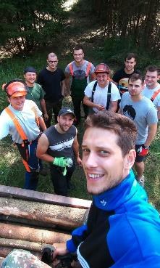
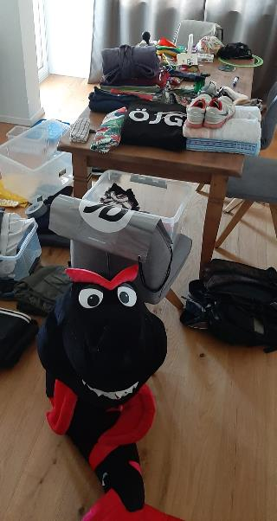
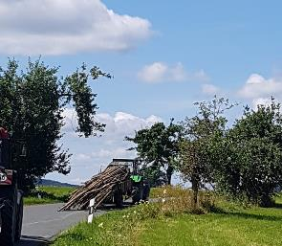
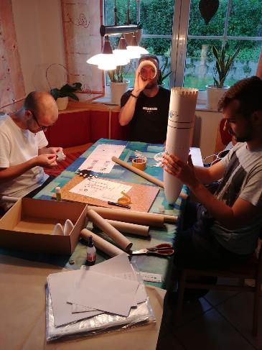
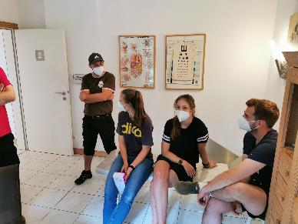
Das Team bereitet sich auf die Expedition ins (Ahornt)All vor
Das Rohmaterial zum Bau des Forschungsschiffes dient gleichzeitig als Trainingsequipment
Bestandsaufnahme & Equipmentcheck
Medizinisches Fachpersonal in Vorbereitung auf den gefürchteten Corona-Wirbel (Danke Dr. Bauske!)
Generalprobe mit den Schulungsunterlagen

Slide 3
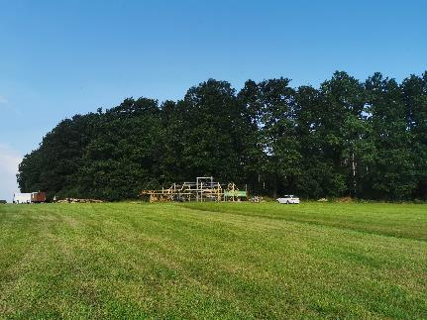
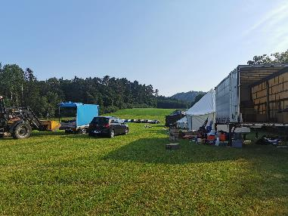
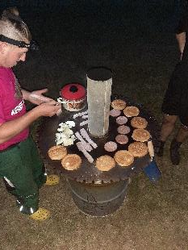
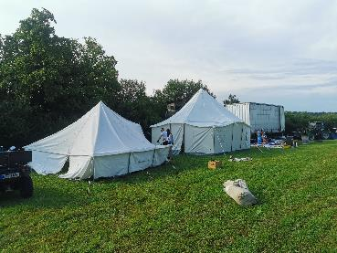
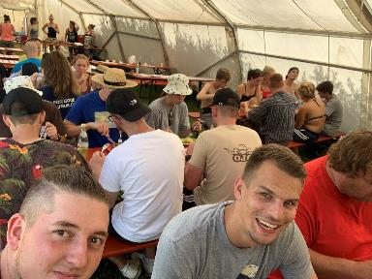
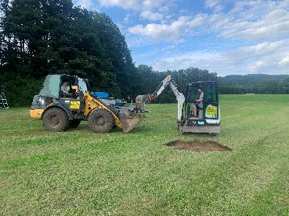
Die Pioniere auf Erkundungstour
Gut gestärkt starten wir in eine Woche voller Abenteuer
Der Transportfrachter liefert die Ausrüstung…
… und die Arbeiten am Forschungsschiff Fahrt aufnehmen.
Schweres Gerät hilft bei Entnahme der Bodenproben
… damit das Basislager errichtet werden kann…
Und dann stärkt sich die Crew wieder, bevor…

Slide 4
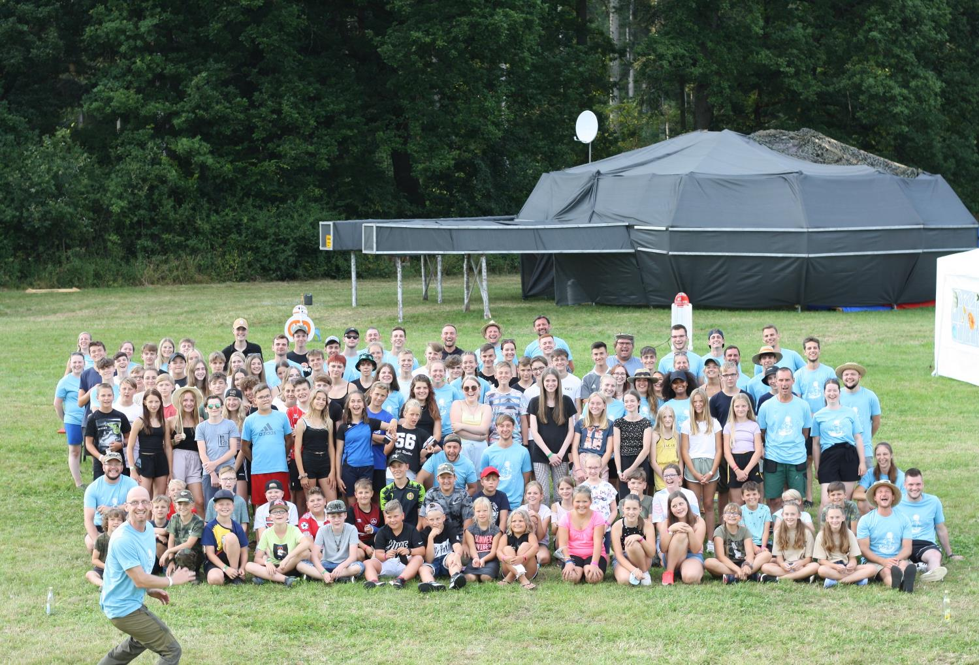
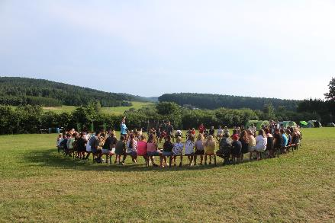
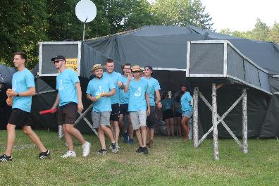
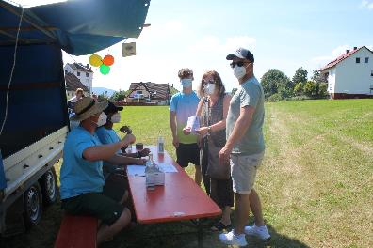
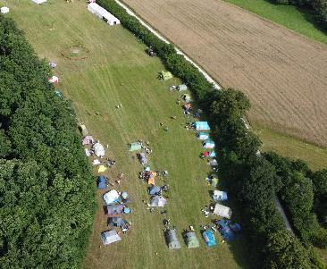
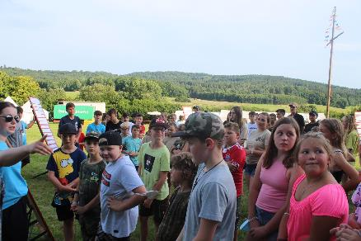
Die Kadetten der ÖJG-Akademie eintreffen:
Der Startschuss für die Erkundungsmission ist gefallen:
Ab zum ersten Appell…
…wobei sich die Gruppenleiter vorstellen…
Unter Anleitung der Pionier-Gruppe…
…werden die Außenposten errichtet:
… und die Forschungsteams eingeteilt werden.

Slide 5
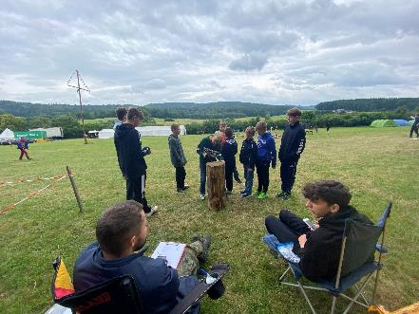
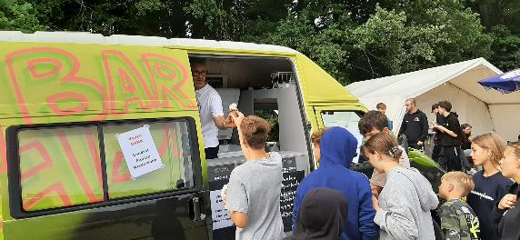
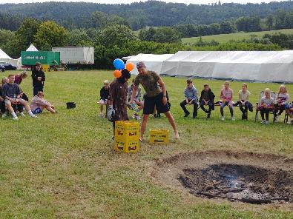
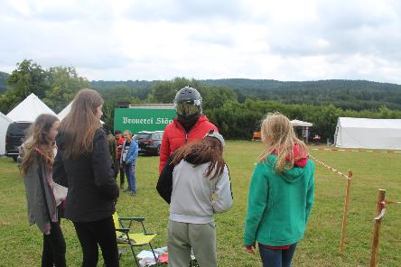
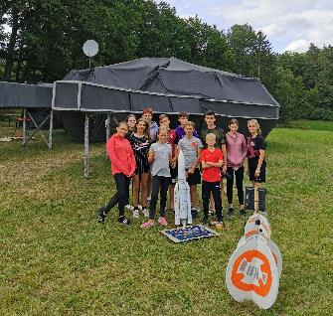
Zunächst geht‘s erst einmal an die Grundausbildung:
Handwerkliches Geschick
Danke nochmals an Hrn. Landrat Florian Wiedemann, der sich um den externen Schulungspartner bemüht hat ☺
Schärfung der Sinnesorgane
Aneignen technischer Grundkenntnisse
Einweisung in die Ausrüstung
Kennenlernen ferner Zivilisation

Slide 6
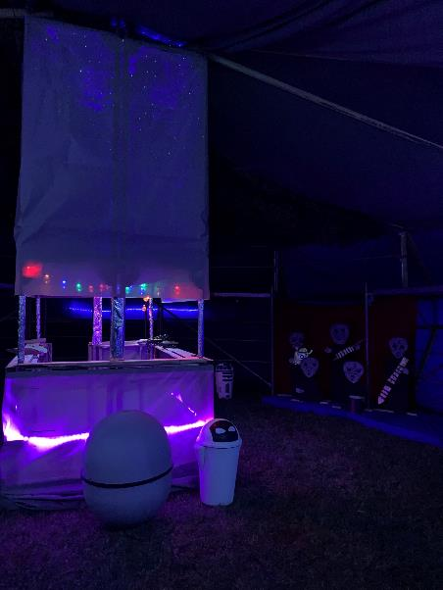
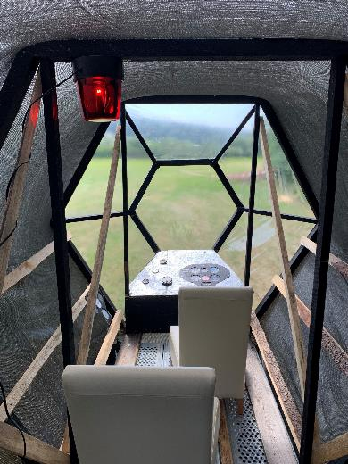
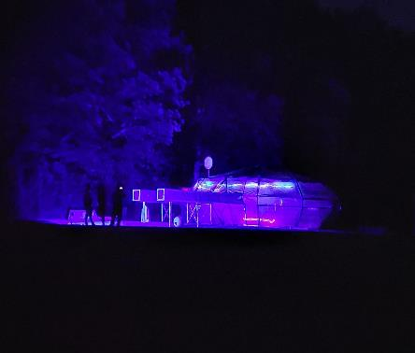
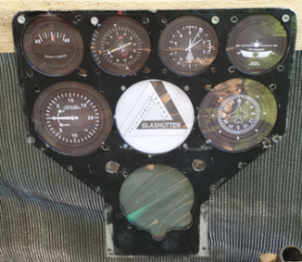
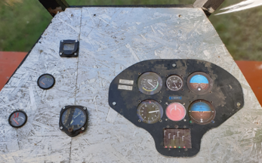
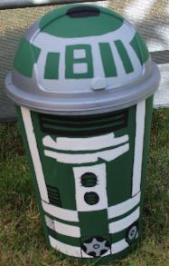
In der Zentrale war dabei immer etwas los:
Ein Blick ins Cockpit:
Nicht zuletzt wegen der sensationellen Stammbesetzung der Brücke
auch nachts ein echtes Highlight
mit sensiblen Instrumenten
Und technisch weit vorangeschrittenen Droiden

Slide 7
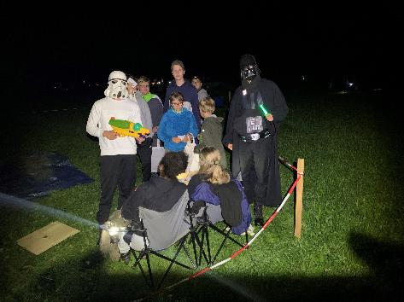
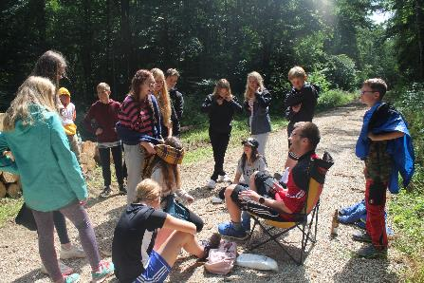
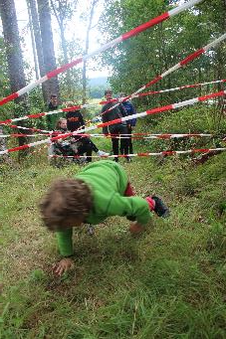
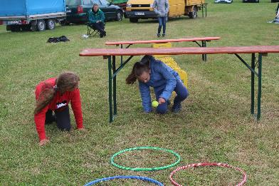
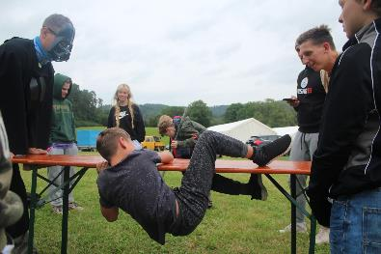
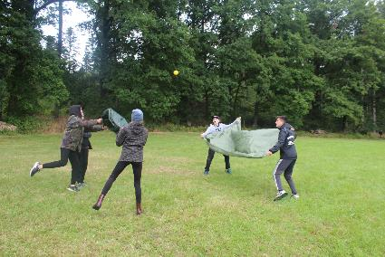
Auf Mission mit den Nachwuchs-Astronautinnen & Kosmonauten
Mit Spaß an der Arbeit, …
… bei Tag & Nacht!
… und vollem Körpererinsatz …
…Geschick …

Slide 8
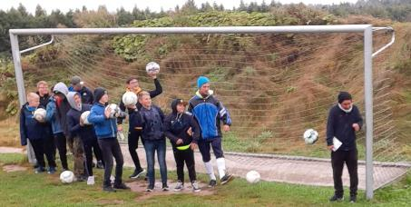
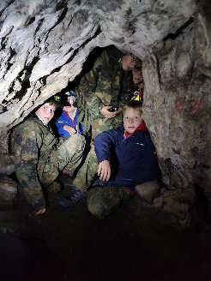
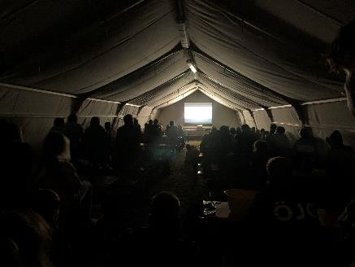
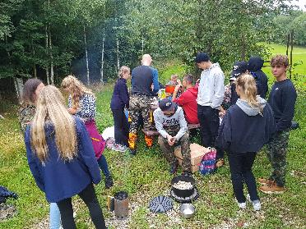
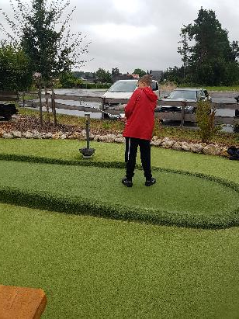
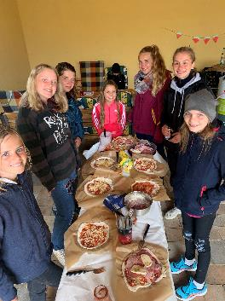
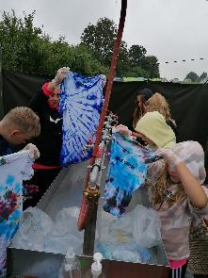
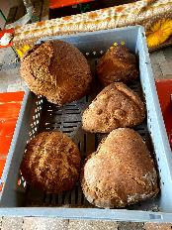
Der Projekttag: Spaß & Abwechslung pur für Tierfreunde, Genießer, Abenteurer & Künstler
Am Zeltplatz & weit verteilt in der Galaxie war für jede/n was dabei:
Tennis
Cheerleading
Karten-Spiele
Wellness am Zeltplatz
und und und…
Fußballgolf
Kinoabend für Alle
Höhlen-Tour
T-Shirts färben
Pizza & Brot backen
Kochen im Freien zur Vorbereitung auf den Nacht-Orientierungsmarsch
Minigolf

Slide 9
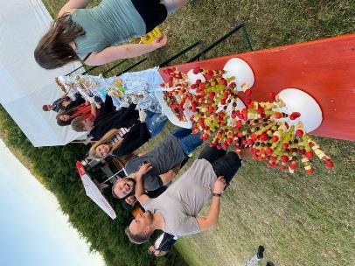
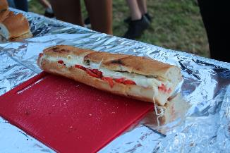
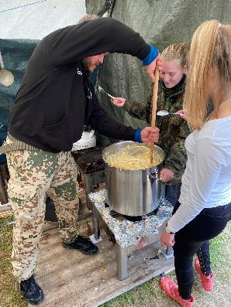
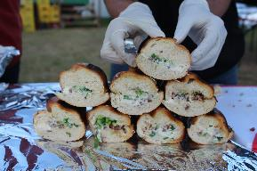
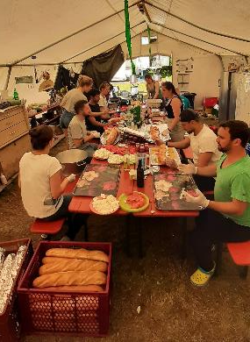
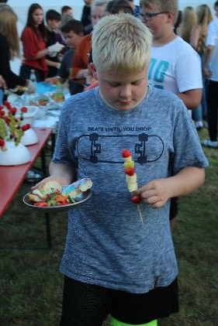
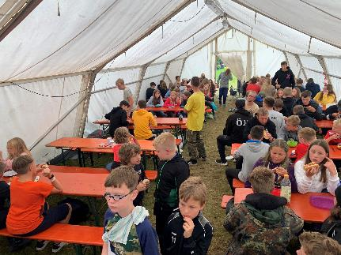
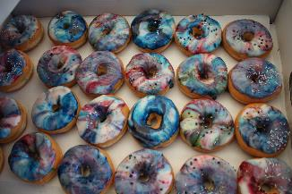
Von wegen Weltraumnahrung ist nicht lecker!

Slide 10
Und das Beste kommt zum Schluss
Nach einer kurzen Andacht
…werden die Forschungsergebnisse der Woche in einer Gruppen-Choreo präsentiert…
wird’s spannend:
das erfolgreichste Forschungsteam wird geehrt:
Und nach dem Leiter-Sketch…
Und zu guter Letzt fliegen die Fetzen!

Slide 11
Liebe Kinder, Eltern, ÖJG-Fans und Zeltlagerfreunde
Danke, für all die positiven Rückmeldungen, die wir als Leiterteam von Euch erhalten. Jede/r von uns geht immer wieder Kompromisse ein, um sich mit großem Engagement in seiner Freizeit ehrenamtlich in das Projekt Zeltlager einbringen zu können und eine wundervolle Ferienwoche mitzugestalten.
Bildlich gesprochen: nicht immer ist im Hintergrund heiter Sonnenschein, es kann sogar ganz schön stürmisch zugehen, ABER:
Das, was am Ende dabei heraus kommt, ist jedes Jahr aufs neue überwältigend für alle Beteiligten , egal ob jung oder alt.
Dafür möchten wir uns an dieser Stelle ganz herzlich bedanken und wünschen Euch und euren Familien noch eine besinnliche Weihnachtszeit und einen guten Start ins neue Jahr 2022!
Euer ÖJG Team unter der Leitung von Timo, Christian & Martin
PS: „ritterlich“ weiter geht‘s 2022 vom 14. – 20. August

Slide 12
DANKE! An alle Förderer, Spender & Gönner:
Heinz-Otto-Stiftung: Förderpreis für Jugendarbeit mitsamt finanzieller Prämierung
für die Bereitstellung einer Wechselbrücke für den Materialtransport + Lagerung an die Wedlich Servicegruppe
Michael Knörl (Codolab): Erstellung der Website mit samt Anmeldung usw.
Erstmalig Warmwasser hatten wir dank Jan Gubitz Heizung – Sanitär (Bereitstellung & Installation der Warmwassertherme)
Dr. Peter Bauske, der unsere Leiter für Test-Durchführung geschult und Equipment (Erste-Hilfe-Kasten & Schnelltests) beigesteuert hat
In Sachen Hygiene waren die Desinfektionsmittelspender der Hirsch Apotheke Bayreuth unverzichtbar!
LVM-Versicherungsargentur Klausdieter Wienert für die jahrelange Betreuung der leider meist unvermeidlichen Zwischenfälle mit finanziellem Schaden
Dass niemand im All verhungern musste, ist neben unserem fantastischen Küchenteam auch der Unterstützung vieler Partner zu verdanken:
REWE Eideloth in Mistelgau
Ahorntaler Landmetzgerei Andreas Wiegärtner
Bäckerei Schatz aus Forkendorf
Edeka Schneider Bindlach
Ganz ohne körperliche Anstrengung geht das ganze Zeltlager sicherlich an niemandem vorüber, aber hier und da helft Ihr uns doch deutlich:
Die weiter oben gezeigten Baumaschinen von Christof Dannhäußer Bauunternehmen GmbH zaubern wunderschöne Feuerlöcher aufs Feld
Egal ob Werkzeug oder Pressspanplatten: so etwas bekommen wir bei der Baumaterialien-Handelsgesellschaft AG Bayreuth zu super Konditionen
Opels Landgasthof Glashütten: wenn die Brauerei noch brauchbare XXL-Sonnenschirme loswerden will denkt Hans-Georg an uns!
Neben einem funktionssicheren Stromverteiler stellt Marco Bernd (Elektroplanung & Installation Pöhlmann) allerlei Elektro-Zubehör zur Verfügung
Jürgen Maisel aus Mistelgau kümmert sich mit unserer Design-Abteilung darum, dass das Leiterteam modesicher eingekleidet wird
Wenn auch Schwimmbadbesuche wieder möglich sind, ist sicher, dass die lokalen Busunternehmen uns Mehrfachfahrten in privat-PKWs ersparen
Im Bürokratie-Dschungel des Ehrenamtes sind wir aber vor allem dankbar über die vielen kurzen Dienstwege, die uns alle möglichen Ansprechpartner in den Gemeinden Glashütten, Mistelgau, Ahorntal & Mistelbach ermöglichen, wobei sich hier auch der Pfarrei-Verbund St. Franziskus Eckersdorf eingeschlossen fühlen darf! Namentlich möchten wir uns in diesem speziellen Jahr vor allem bei unserem Landrat, Florian Wiedermann, sowie Rainer Nürnberger als Vertreter des Kreisjugendringes BT und den übrigen „Besuchern“ am Zeltplatz bedanken, die sich live und in Farbe einen Eindruck von unserem Großprojekt gemacht haben. Gerade im Schatten von Corona, war es für uns besonders wichtig auch den Rückhalt in der lokalen Politik zu spüren, um das Projekt „Galaxie-Zeltlager“ in Angriff nehmen zu können…
Neben den umfangreichen Lebensmittelspenden hilft uns vor allem der flexible & extrem entgegenkommende Service, sollte sich bei unseren Planungen doch mal ein Zahlendreher eingeschlichen haben!
Leider sind auch wir nicht fehlerfrei und möchten uns bei allen anderen Unterstützern bedanken, sowie bei all denjenigen, die unter dem Radar entwischt sind. 😏

